Slide 1
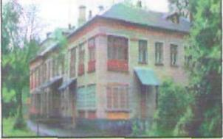
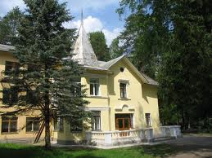
Негосударственное общеобразовательное учреждение
«Средняя общеобразовательная школа "Гармония"
г. Дубны Московской области»
НОУ СОШ «Гармония»
 | Год основания - 1991 Адрес: . Дубна Московской области, ул. Флерова, д.4 Тел. (49621) 47771; 89039678477 Адрес в Интернете: htth://harmony.dubna.ru E-mail: harmony@dubna.ru; nlan@rambler.ru Директор школы – Ионова Ольга Николаевна Учредитель: Ионова Ольга Николаевна Вышестоящая организация – Городское управление народного образования администрации города Дубны Адрес: ул. Мира, д.1, т. 8 (496) 214-02-50 Авторы: Лановая Н.С., Смелянская Л.В.

Slide 2
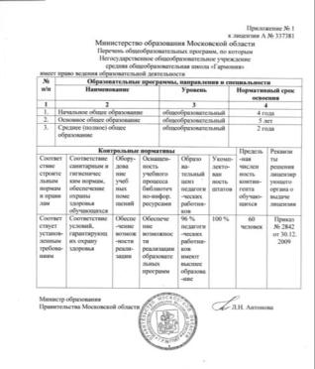
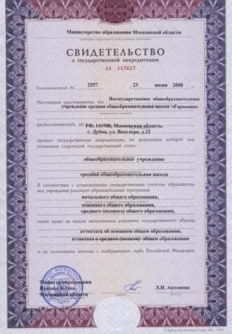
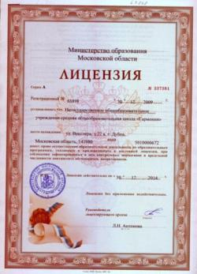
Лицензия на осуществление образовательной деятельности по программам начального общего, основного общего, среднего (полного) общего и дополнительного образования (А № 6389), выданная 30.12.2009 г. на пять лет, действительна до 30.12.2014 г;
Лицензия, аккредитация

Slide 3
Концепция развития
Наши задачи:
создание в образовательном учреждении благоприятных условий, которые гарантировали бы сохранность здоровья участников образовательного процесса;
создание в образовательном учреждении единого информационного пространства, использование интерактивных технологий в образовательном процессе;
взаимодействие дисциплин на основе межпредметных связей;
формирование нравственных качеств личности через творческие
социально – мотивированные ориентации;
развитие профильного обучения в средней школе с учётом способностей и интересов обучающихся;
реализация изучения двух-трех иностранных языков (обязательно - английский и французский – факультативно с 1 класса, немецкий – с 7 класса);
создание системы индивидуально-групповых дополнительных занятий по всем предметам.
Реализация индивидуального углубленного изучения предметов по выбранному профилю в старших классах.

Slide 4
Школа реализует общеобразовательные программы
Общеобразовательная программа начального общего образования;
Общеобразовательная программа основного общего образования;
Общеобразовательная программа основного общего образования с углублённым изучением
английского языка;
литературы;
русского языка;
ИКТ (информационно-компьютерные технологии);
физики;
осуществлен переход НОУ СОШ «Гармония»
на обучение
1-ого класса по ФГОС с 01.09.2011 года.
ФГОС- новые федеральные государственные стандарты

Slide 5
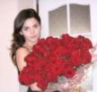
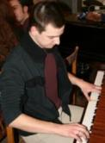
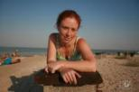
Наши выпускники
Выпуск 1998 г. | Кудряшов Максим – выпускник МГИМО
 | Кузнецова Анастасия – выпускница МАДИ
 | Пушкин Андрей – выпускник Московской юридической академии
 | Семилетова Наталья – выпускница Государственного университета "Дубна" (социология);
 | Белякова Екатерина– выпускница Московской юридической академии
 | Андреев Александр – выпускник Московского государственного областного педагогического университета
Выпуск 1999 г. | Флягина Мария – выпускница государственного музыкального училища при Московской государственной консерватории Калуцкий Никита – выпускник Московского авиационного института

Slide 6
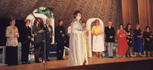
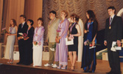
Наши выпускники
Выпуск 2001 г. Потехина Юлия – золотая медаль, Сусьян Александр – серебряная медаль, Семенова Варвара – серебряная медаль, | Потехина Юлия – золотая медаль, выпускница Государственного университета "Дубна" (лингвистика);
 | Кныш Николай – выпускник МГУ (физфак, аспират МГУ);
 | Сусьян Александр – серебряная медаль, выпускник МГУ (физфак, аспират МГУ);
 | Ленский Игнат - выпускник МГУ (физфак)
 | Семенова Варвара – серебряная медаль, выпускница ГУУ (национальная и мировая экономика);
 | Лановая Мария – выпускница Государственного университета "Дубна" (экономика);
 | Паженцева Александра - выпускница Московского государственного института стали и сплавов МИСиС (Институт физико-химии материалов) / Москва
 | Редькина Екатерина - выпускница Московского государственного института стали и сплавов МИСиС (Институт физико-химии материалов) / Москва
Наши медалисты:

Slide 7
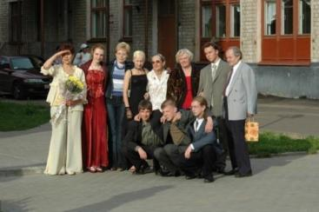
Наши выпускники
Выпуск 2004 г. Солдатов Антон – серебряная медаль | Смелянская Людмила – студентка московского гуманитарного института телевидения и радиовещания им. Литовчина; режиссура
 | Солдатов Антон – серебряная медаль, студент Государственный университет управления (ГУУ), социология;
 | Рогаткина Анастасия – студентка Музыкально-педагогического института им. Ипполитова-Иванова, академический вокал;
 | Котов Максим – выпускник Международного университета «Дубна», информатика и вычислительная техника;
 | Тихомиров Игорь – выпускник Международного университета «Дубна», информатика и вычислительная техника;
 | Шевченко Олеся – выпускница Негосударственного образовательного учреждения Университета Натальи Нестеровой (Академия поэтов и философов), философский факультет.
 | Роганов Алексей – выпускник МИРЭА, вычислительная техника;
Наши медалисты:

Slide 8
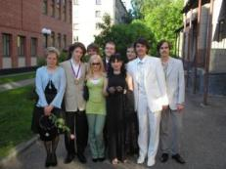
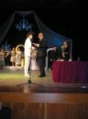
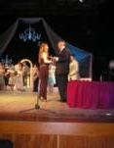
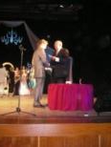
Наши выпускники
Выпуск 2006 г. Алфименков Илья Громова Света Бабенко Евгений | Алфименков Илья – серебряная медаль, студент Австралийского университета в Сиднее (мировая экономика)
 | Бабенко Евгений – серебряная медаль, Выпускник Высшей школы экономики при президенте РФ (экономика)
 | Громова Светлана – серебряная медаль, Выпускница Государственного университета управления (управление на транспорте)
 | Конский Олег – выпускник МИРЭА (вычислительная техника)
 | Любимов Григорий – выпускник экономического колледжа (г.Дубна)
 | Милосердов Олег – выпускник МИРЭА (вычислительная техника)
 | Левицкий Артем – выпускник Государственного университета управления (связи с общественностью)
 | Стефанова Снежана – выпускница таможенной академии
 | Салинг Андре – выпускник Международного университета «Дубна», экономика
 | Трофимова Анна – выпускница Международного университета «Дубна», экономика
Наши медалисты:

Slide 9
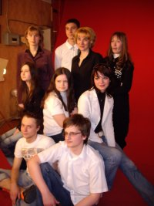
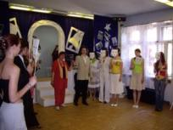
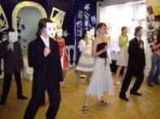
Наши выпускники
Выпуск 2007 г. Салинг Корнелия – серебряная медаль | Бабенко Михаил – студент Российского Химико-Технологического Университета им. Д.И.Менделеева
 | Банник Ольга – студентка Университета Российской Академии Образования
 | Карпова Александра – студентка Российский Государственный гуманитарный университет
 | Лазарева Ольга – студентка Московский Государственный университет дизайна и технологии
 | Салинг Корнелия – серебряная медаль, студентка Международного университета «Дубна», экономика
 | Смелянский Владислав – студент Московский государственный областной педагогический университет
 | Филиппов Илья – студент Университета Российской Академии Образования
Наши медалисты:

Slide 10
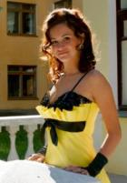
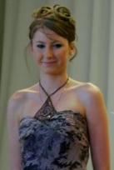
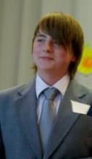
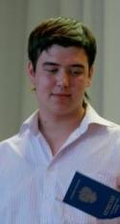
Наши выпускники
Выпуск 2008 г. | Белоусова Евгения – студентка Всероссийского государственного института кинематографии им. С.А. Герасимова (ВГИК), сценарно-киноведческий факультет
 | Смагина Ольга – студентка Международного университета «Дубна», экономика
 | Лебедев Артём – студент Международного университета «Дубна», экономика
 | Шебуков Владислав – студент Московского автомобильно-дорожного института (государственный технический университет) (МАДИ), автомобили и автомобильное хозяйство

Slide 11
спортивная
деятельность
Учебная деятельность
Внеклассная
деятельность
«Гармония»
Исследовательская
деятельность
Общественная
деятельность
Творческая
деятельность

Slide 12
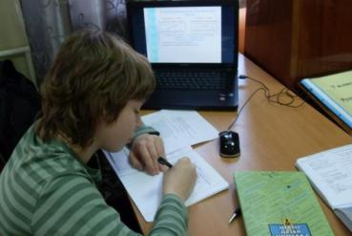
Учебная деятельность
•Подготовка к углублённому изучению предметов с 1-го класса (мини ЕГЭ по предметам).
•Углублённое изучение предметов:
Английский, французский языки – с 1 класса;
Математика – с 1 класса
Русский язык – с 1 класса
Физика – с 7 класса
•Предпрофильная подготовка – с 7 класса.

Slide 13
Инновационная деятельность
Реализация программы «Одаренные дети»:
проведение внутришкольного «олимпийского марафона» по предметам общеобразовательного цикла;
участие в олимпиадах различного уровня: ●международный конкурс «Русский медвежонок»
● « British Bulldog»
● интеллектуальный марафон для начальной школы (odet@asou-mo.ru)
●«Золотое руно»;
Участие в национальной образовательной программе «Интеллектуально-творческий потенциал России Проект «Познание и творчество» (начальная школа);
Участие в городской научно-практической
конференции учащихся 7-11 классов

Slide 14
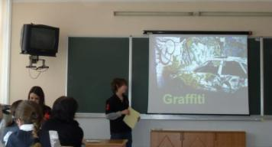
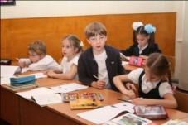
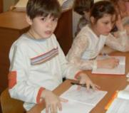
Исследовательская деятельность
•Выпуск вестника НОУ «Гармония»
Олимпиадное движение
Интеллектуальные игры
Исследовательские проекты
Участие в научно-практических конференциях

Slide 15
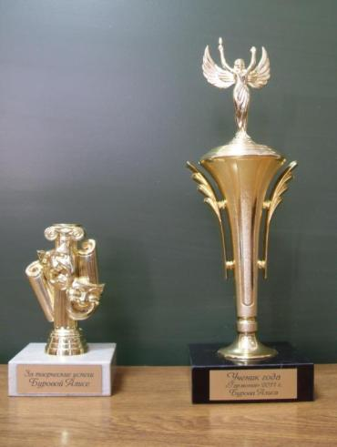
Конкурс «Ученик года»
Номинации конкурса:
«Лидер»
«Интеллектуал»
«Многогранность таланта»
«Индивидуальность»
«Творчество»
«Целеустремлённость»
«Оригинальность»
«Наука и творчество»

Slide 16
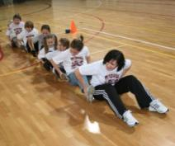
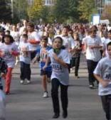
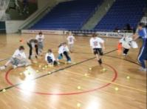
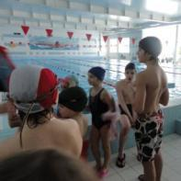
Спортивная деятельность
•Спортивные соревнования: лыжи, плавание, легкая атлетика, шахматы, шашки.
•Внеклассная работа:
«Веселые старты» - дворец«Радуга»;
Участие в городских соревнованиях; туристические походы

Slide 17
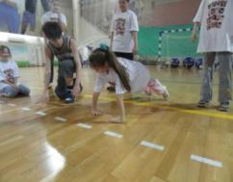
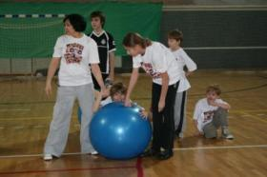
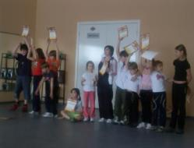
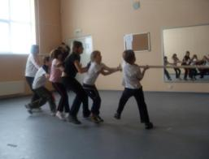
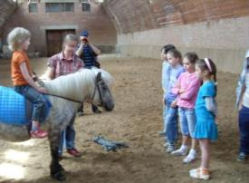
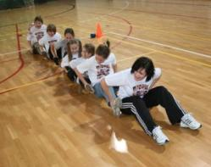
Спортивная деятельность

Slide 18
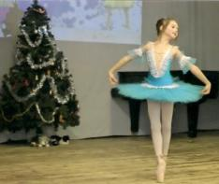
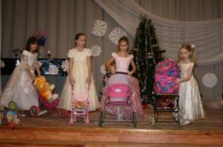
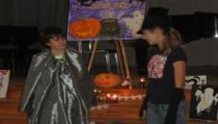
Внеурочная деятельность
Название цикла:
«Мир искусства прекрасен и удивителен»
Театральная студия
Подвижные игры
«Азбука музыкального движения»
«Английский язык – окно в мир: мир разных культур, мир общения, мир стихов, сказок, игр, мир театра».

Slide 19
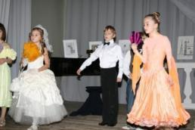
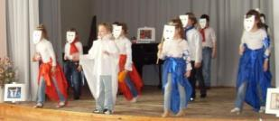
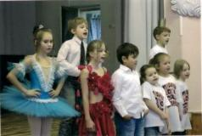
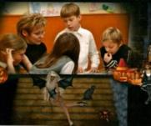
Внеурочная деятельность
Название цикла:
Театральная студия «Мир театра (основы актерского мастерства: сценическое движение, бальные танцы, обучающие этюды, совершенствование речевых навыков, знакомство с профессиональными постановками и с историей
театрального искусства; •Искусство современного танца;
«Веселый французский»
(изучение французского языка; развивающие игры,
веселая азбука)

Slide 20
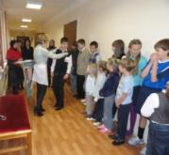
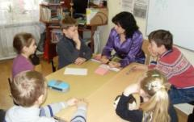
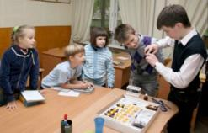
Общественная деятельность
•Школьное самоуправление
•Совет учащихся
• Школьная редакция газеты «События. Факты. Комментарии.»

Slide 21
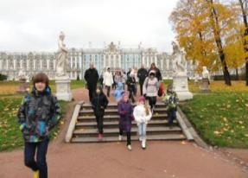
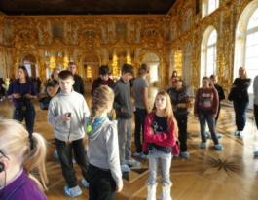
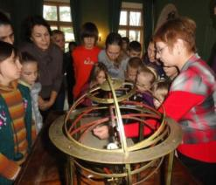
Наши поездки, походы
Октябрь 2011 г. – Санкт-Петербург

Slide 22
Наши поездки, походы
Сентябрь 2010 г. – Москва, музей Пушкина на Пречистенке

Slide 23
Наши поездки, походы
Февраль 2012 г. – Москва, Планетарий

Slide 24
Наши поездки, походы
Москва –
шоколадная фабрика «Красный Октябрь»
Рождество в «Гармонии»

Slide 25
Наши традиционные праздники
Здравствуй, школа!
День Учителя
Прогулка по Московскому морю

Slide 26
Наши традиционные праздники
Пушкинский бал - день рождения «Гармонии»

Slide 27
Наши традиционные праздники
Новогодний бал!

Slide 28
Наши традиционные праздники
Рождественские святки
Праздник иностранных языков

Slide 29
Наши традиционные праздники
День Победы
Выпускной бал
Экскурсии

